Slide 1
Department of Computer Science
SeoKyeong University
Embedded System
Arduino Project
스마트 잠금장치
Name : 박상민
Number : 2016301035
E-mail : computer012@skuniv.ac.kr

Slide 2
개발 계획서
개발 배경 및 목적 : 개발하는 이유, 목적, 배경, 동기에 대한 소개
시스템 구성 : 구조도 제시
주요기능 : 개발물의 기능별 상세 설명, 예상에 따른 이미지 제공 가능
부품 리스트 : 필요한 부품 리스트 및 수량
프로젝트 추진 일정 : 개발 일정에 대한 소개
기대 효과 및 활용 분야 : 프로젝트가 활용되어 질 수 있는 분야 및 기대효과
기타 : 프로젝트의 독창성 혹은 특장점에 대한 소개
개발계획서를 ppt로 작성하고, 설명은 mp4로 촬영하여 ppt와 영상을 5월 23일(토) 자정까지 메일로 내게 송부할 것.

Slide 3
개발 배경 및 목적
잠금 장치는 비밀번호 입력 형태
COVID-19로 인한 직접 접촉 지양
손 대지 않고 비밀번호 입력
카드 – 잊고 놓고 올 가능성 다분
휴대폰 – 항시 휴대
집 앞 택배 그냥 두고 가는 경우 다분, 인지 불가
Door lock 잠금 장치, 소리, 판단 등 직접 구현 목적
블루투스 및 센서 활용 실용적인 작품 구현 목적

Slide 4


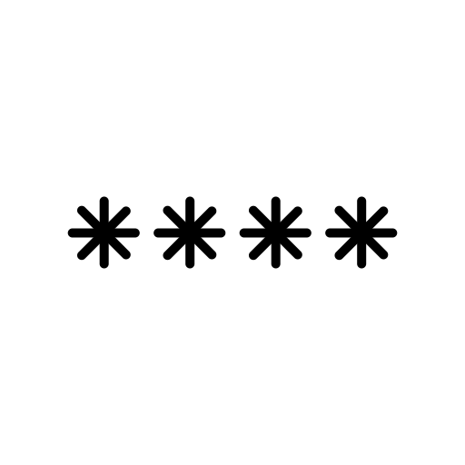

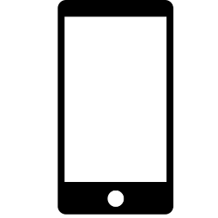





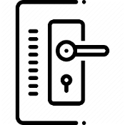




2. 주요기능
버튼 / 블루투스 controller로 비밀번호 입력 기능
잠금 장치 Lock / Unlock 기능
문이 닫히는 것을 판단해 자동 Lock 기능
입력 값 및 안내 메시지 LCD 출력 기능
Lock / Unlock 구분 및 비밀번호 입력 횟수 초과 판단 LED 출력 기능
비밀번호 일치 / 불일치 / 문 앞 감지 소리 출력 기능
문 앞에 사람 및 택배 도착 여부 감지 기능

Slide 5



3. 시스템 구성
Input Output
Bluetooth
Controller
초음파 센서
적외선 센서
- 닫혀 있는지 확인
- Unlock 상태 확인
- 둘 다 해당 되면
잠금장치 Lock
- 감지여부 판단
- 해당되면 sound buzzer 3)
잠금장치
(모터)
- Lock
- Unlock
Logic
(Uno)
Bluetooth
Module
- Check password
- Check count input
- Is open
- Is lock
- Is detected
- Sound buzzer
잠금장치 제어
- 패스워드 맞으면 잠금장치 Unlock,
LED Green, sound buzzer 1)
- 패스워드 틀리면, sound buzzer 2)
- 패스워드 3회 틀리면 10초간 입력 값 무시,
10초간 LED Red Blink
LED
- Red / Blink
- Green
LED 제어
Key pad
Sound buzzer
피에조 부저
74HC595칩
(More Digital Pin)
1) Password right
2) Password wrong
3) Detected something
?
출력
LCD

Slide 6
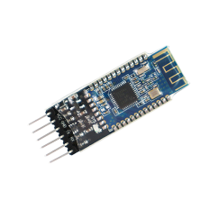
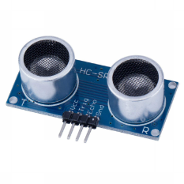
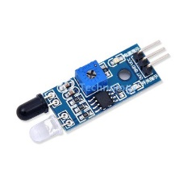
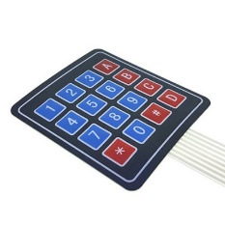
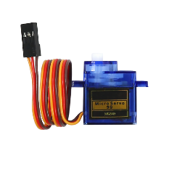
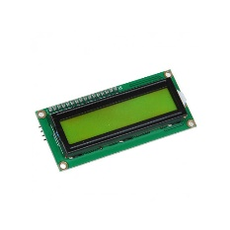
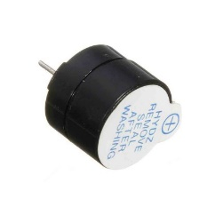
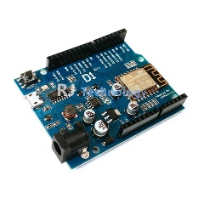
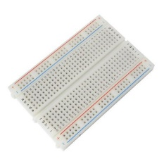
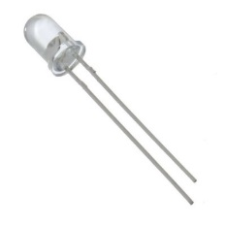
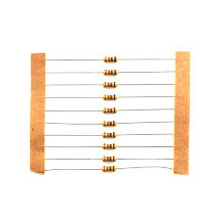
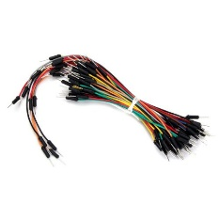
4. 부품 리스트
Bluetooth module - 1개
Ultrasonic sensor - 1개
Infrared sensor - 1개
key pad 4x4 button - 1개
Servo Motor - 1개
LCD - 1개
piezo buzzer
Arduino Uno - 1개
Bread board - 1개
LED - 2개
Registers - 다수
Cable – 다수

Slide 7
5. 프로젝트 추진 일정
(5월)
1주차(~24) : 초기 아이디어 구상 및 개발 계획서
2주차(~31) : 필요 부품 주문
기능별 부품 테스트 및 구현 구체화
최소화 데모 테스트
(6월)
3주차(~07) : 모터를 이용한 잠금 기능 구현
초음파 센서를 이용한 자동 잠금 기능 구현
Buzzer를 이용해 상황별로 다른 멜로디 출력 구현

Slide 8
5. 프로젝트 추진 일정
4주차(~14) : Keypad를 이용한 비밀번호 입력 구현
블루투스 controller를 이용한 비밀번호 입력 구현
비밀번호 일치 여부로 잠금장치 제어 구현
Lock / Unlock 상태에 따른 LED 출력 구현
5주차(~21) : LCD를 이용한 출력 구현
적외선 센서를 이용한 문 앞 사람 및 택배 인식 구현
최종 마무리

Slide 9
6. 기대 효과 및 활용 분야
직접 접촉 완화
키, 장애 등 키패드 접근 어려운 사람 유용
비대면 택배 수령 확인
네트워크 확장 시 실시간 알림 활용 가능
블루투스 제어, Application
네트워크 제어 (IoT 분야)
다양한 분야 기능 추가

Slide 10
7. 기타
COVID19 라는 시대상 반영
‘블루투스’ 외 다른 것으로 대체 응용 가능
공동 현관 등에도 활용 가능
실질적인 현실 반영 가능 기술

